Slide 1
BİLGİSAYAR DEVRELERİ
Hazırlayan: Umut Demir Salman

Slide 2
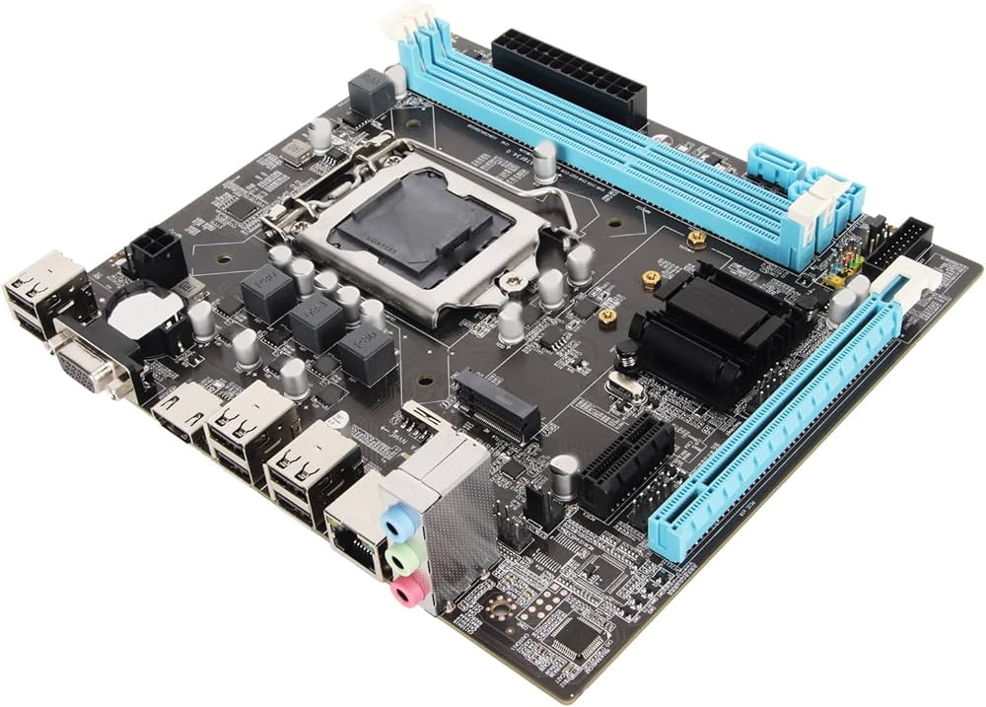
Ana kart
Diğer tüm parçaların ve çıkışların bağlandığı dörtgen şeklindeki üzerinde devreler bulunan karttır. Fiyat diğer parçalara kıyasla ucuz olsa da sistemdeki en önemli parçalardan biridir. Sisteme ekleyeceğiniz işlemciyi, ramı ve diğer parçaların sınırını ana kart belirler.

Slide 3
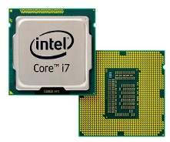
İşlemci (CPU)
İşlemci bilgisayarın beynidir çok düşük bellek kullansa da en karışık işlemleri yapabilir. Bilgisayarda yaptığınız her işlemde işlemcinin bir rolü vardır.

Slide 4
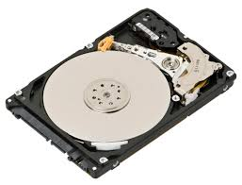
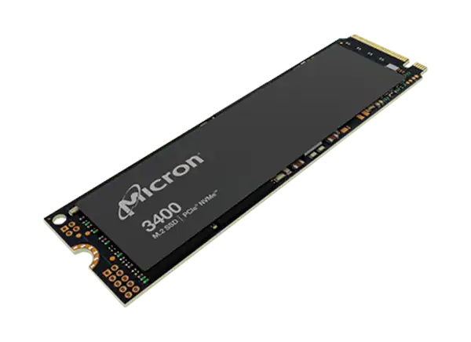
HDD/SSD
HDD ve SSDler depolama birimleridir işlemcilere okuyacakları dataları iletirler. Eski Hard diskler dönen bir disk vasıtasıyla oldukça yavaş okumalar yapabilirken, günümüzde yüksek hızlı bir kart vasıtasıyla dataları ileten SSDler çıkmıştır.

Slide 5
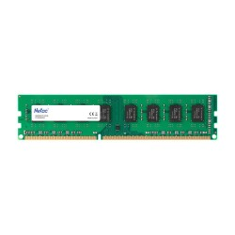
RAM(Bellek)
Ram işlemcinin çalışırken kullanacağı öncelikli dosyaları depolar Hard disklere kıyasla çok daha küçük boyutludur ancak çok daha hızlıdır.

Slide 6
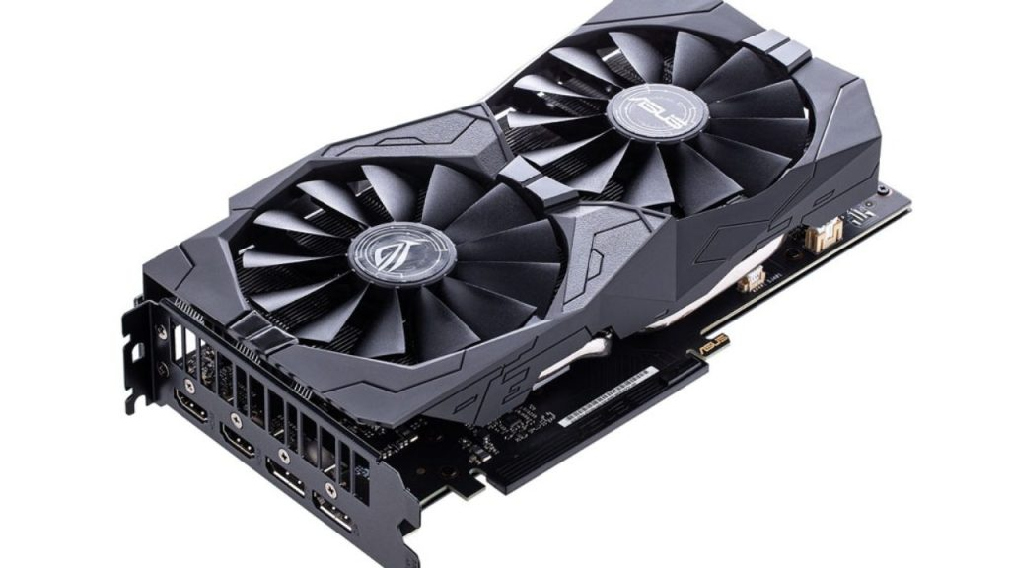
Ekran Kartı (GPU)
İşlemcinin işlemlerini monitörde görmemizi sağlar. Ekran kartı bizim en iyi şekilde görsel sonuçlar almamızı sağlar. Bundan dolayı da fiyatı oldukça yüksektir. Harici işlem kartlarının yanısıra işlemcini içinde olan dahili ekran kartları da mevcuttur

Slide 7
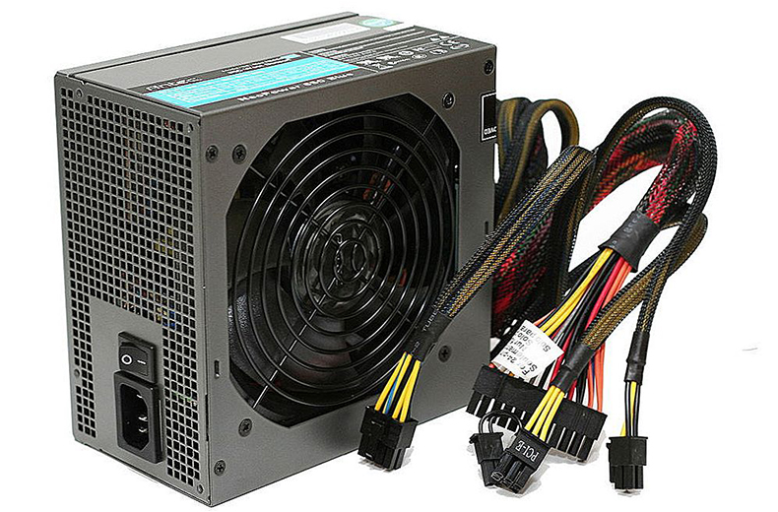
Güç Kaynağı
Güç kaynağı, elektriği çeşitli kaynaklardan alır. Bu elektriği içindeki devreler yardımıyla düzenler. Cihazların istediği belirli bir enerji düzeyine uygun hale getirerek cihazların ihtiyacı olan enerjiyi sağlar.

Slide 8
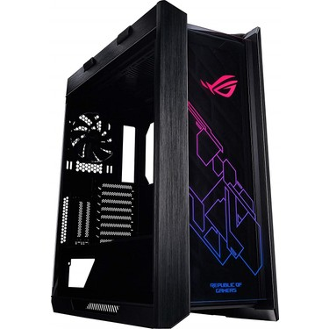
Kasa
Kasa diğer bilgisayar devrelerini içinde bulunduran bir kabuk gibidir aynı zamanda içerisinde bulunan fanlar kasanın içindeki sıcak havayı dışarı atar.

Slide 9
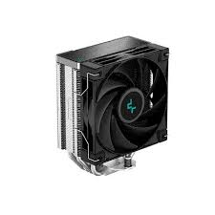
İşlemci Soğutucu
Bu sistem, sıvı bir çözeltinin işlemciye yakın bir noktada dolaşmasına dayanır. İşlemci üzerinden geçen bu sıvı, ısının işlemciye verilmesini ve daha sonra dışarı atılmasını sağlar.

Slide 10
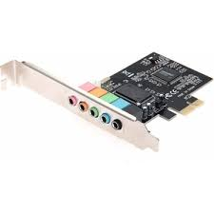
Ses kartı
Ses kartları genel olarak bilgisayarın analog ve dijital ses işlevlerini yerine getirir. Böylece analog seslerini dijitale, dijital ses sinyallerini ise analoğa çevirerek ses akışını sağlar.

